Slide 1

Introduction Table RONDE

Slide 2
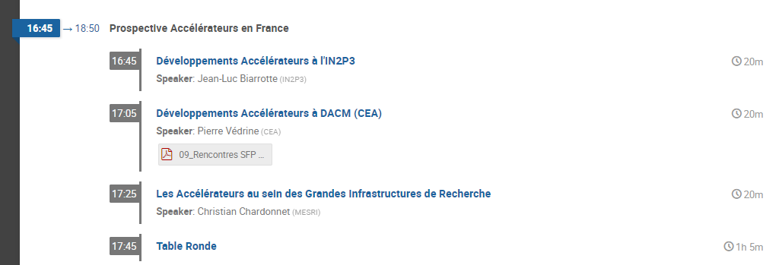
Introduction Table RONDE

Slide 3
Table ronde : deux grandes thématiques
Thème1: Comment maintenir la recherche et l’industrie française à la pointe du progrès?
L'excellence de la recherche française lui permet d'être à la pointe du progrès dans de nombreux domaines, par contre il est parfois difficile d'y rester. On peut citer par exemple la première réalisation au monde d'un laser à électrons libres dans le visible ou la construction par la France de l'injecteur du LEP.
Une fois la première mondiale réalisée, les ressources humaines et matérielles manquent souvent pour concrétiser le succès en une machine pérenne et nous manquons parfois de compétence et de savoir-faire dans certains domaines.
Aujourd'hui la France est en pointe, seule ou avec des partenaires, sur un certain nombre de domaines , par exemple l'accélération laser-plasma ou les accélérateurs de protons et d'ions.

Slide 4
Table ronde : deux grandes thématiques
Thème 2: La stratégie nationale
Les accélérateurs sont au cœur de plusieurs stratégies européennes comme la stratégie de la physique des hautes énergies (ESPP) et l'ESFRI. Il y a aussi des stratégies européennes pour la physique nucléaire (NuPECC) et les sources de lumière (LEAPS).
La communauté française des accélérateurs souffre d'une partition étanche entre les accélérateurs pour les sources de lumière et ceux pour la physique subatomique alors qu'il existe de nombreuses synergies entre ces différentes machines.
Les succès des programmes européens EUCARD, ARIES témoignent de l’importance de faire travailler ces communautés ensemble.
Pour l’accélération plasma, le succès viendra certainement du rapprochement des communautés des accélérateurs classiques et des plasmas

Slide 5
4 questions génériques par thème
Quelle est la participation de la France aux grands instruments et aux projets internationaux (statuts, retombés, débouchés...) ?
Quels projets nationaux ou internationaux maintenir ou développer en France ?
Quelles compétences (R&D) maintenir ou développer à long terme, indépendant de la réalisation de projets?
Quelle valorisation la participation des industriels français (ILO, etc.) ?

Slide 6
Comment maintenir la recherche et l’industrie française à la pointe du progrès?

Slide 7
Comment maintenir la recherche et l’industrie française à la pointe du progrès?
Quelles compétences maintenir ou développer à long terme, indépendamment de la réalisation de projets ?
De nombreuses réalisations d’excellence effectuées en France restent sans suite nationale faute de continuité dans les financements et sont reprises à l’étranger (1er LEL dans le visible, cavités LIL, faisceaux laser-plasma à faible dispersion > 200 MeV,…).
Comment pérenniser l'avance française dans certaines thématiques (accélération laser-plasma, accélérateurs de proton,…) alors que les investissements nationaux sont nettement moindres que ceux de nos partenaires?

Slide 8
Participation de la France aux grands projets européens et internationaux
Comment permettre et encourager les laboratoires français à mieux collaborer avec les laboratoires européens (ESRF, XFEL, ESS…) ?
Comment assurer une place plus visible aux contributions françaises dans les projets européens avec des moyens limités ?
Comment créer une dynamique sur des thèmes porteurs dans lesquelles la France n’est pas en position de leadership ?
Difficultés à embaucher, faible nombreuse de thèses dans la discipline (alors qu’il y a des candidats…).

Slide 9
Stratégie nationale

Slide 10
Quels projets nationaux ou internationaux maintenir ou développer en France ?
Comment la France compte-t-elle se positionner sur les documents de stratégie Européenne (European Strategy For Research Infrastructure, European Strategy for Particle Physics,…) ?
Comment déasser la partition étanche entre sources de lumière et physique sub-atomique ?
Qui coordonne la stratégie nationale pour l’accélération laser-plasma ?
Quelles tutelles/institutions sont compétentes pour les machines médicales ?
Quelle est la stratégie nationale pour la construction et l'exploitation des accélérateurs de particules ? Qui la coordonne ?
La R&D « accélérateur » est-elle trop morcelée entre les laboratoires dans un contexte de baisse d’effectifs ? (Perte de compétence interne, de savoir-faire, baisse du nombre de techniciens, etc.)

Slide 11
Comment valoriser la participation des industriels Français?
Quelle place pour les industriels dans les thématiques en pointe ?
Comment aider les industriels à maintenir leurs compétences dans le domaine accélérateur ?
Comment préserver (protéger) les industriels français face aux concurrents tout en respectant les réglementations européennes et internationales
Organisation de la communauté, liens laboratoires, industriels
Accompagnement lors des réponses aux appels d’offres
R&D partagée
Etc.

